Slide 1
Análisis de sistemas II

Slide 2
Diagrama de Máquina de Estados

Slide 3
Diagrama de Máquina de Estados
Un diagrama de maquina de estado modela el comportamiento de un solo objeto, especificando la secuencia de estados que un objeto atraviesa durante su tiempo de vida en respuesta a los eventos.
Como ejemplo, el siguiente diagrama de maquina de estado muestra los estados que una puerta atraviesa durante su tiempo de vida.

Slide 4
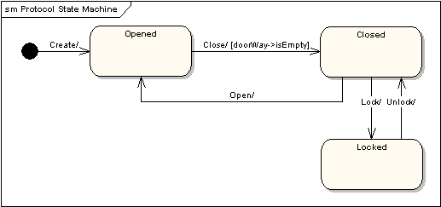
Diagrama de Máquina de Estados
La puerta puede estar en uno de tres estados: “Opened”(Abierta), “Closed” (Cerrada) o “Locked”(Bloqueada). Puede responder a tres estados Abrir, Cerrar, Bloquear y No bloqueado. Tener en cuenta que no todos los eventos son válidos en todos los estados: por ejemplo, si una puerta está abierta, no lo puede bloquear hasta que lo cierre. También tener en cuenta de que como una transición de estado puede tener una condición de guarda adjunta. Si la puerta está abierta, esta solo puede responder al Evento cerrar si la condición doorWay->isEmpty esta completa.

Slide 5
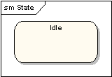
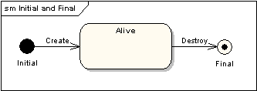
Diagrama de Máquina de Estados: Estados
Un estado se denota por un rectángulo con las esquinas redondeadas y con el nombre del estado escrito dentro del mismo.
El estado inicial se denota con un círculo negro y se le puede proporcionar un nombre. El estado final se denota con un círculo con un punto negro en el medio y también se lo puede nombrar.

Slide 6
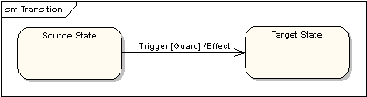
Diagrama de Máquina de Estados: Transiciones
Las transiciones desde un estado al siguiente se denotan por líneas con flechas. Una transición puede tener un disparador, una guarda y un efecto, como a continuación.
“Trigger” (Disparador) es la causa de la transición, la cual podría ser una señal, un evento, un cambio en alguna condición, o el pasaje de tiempo. "Guard" (guarda) es una condición que debe ser verdadera para que el disparador cause la transición. "Effect" (efecto) es una acción que se llamará directamente en el objeto que tiene la maquina de estado como resultado de la transición.

Slide 7
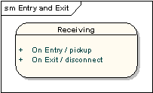
Diagrama de Máquina de Estados: Acciones de estado
En el ejemplo anterior, un efecto se asoció con la transición. Si el estado de destino tenía muchas transiciones llegando al mismo, y cada transición tenía el mismo efecto asociado con este, sería mejor asociar el efecto con el estado de destino en lugar de con las transiciones. Esto se puede realizar para definir una acción de entrada para el estado. El siguiente diagrama muestra un estado con una acción de entrada y una acción de salida.
También es posible definir las acciones que ocurren en los eventos, o acciones que siempre ocurren. Es posible definir cualquier número de acciones de cada tipo.

Slide 8
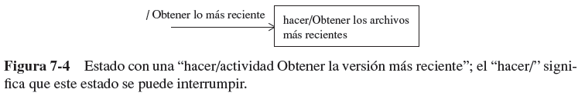
Diagrama de Máquina de Estados: Acciones de estado
Los estados pueden contener actividades adicionales. Éstas se dividen en categorías: comunes y de hacer. Una actividad común es algo que sucede de manera instantánea. Actividad con el prefijo “hacer/” se conoce como actividad de hacer. Las actividades de hacer suceden durante un tiempo. Por ejemplo, una actividad común se podría completar en unas cuantas instrucciones de máquina que no se pueden interrumpir, o quizás podría durar más, si ocurriera dentro de una sección crítica de camino. Una actividad de hacer sucede en el curso de muchas instrucciones y puede ser interrumpida, por ejemplo, por un evento.

Slide 9
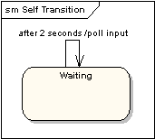
Diagrama de Máquina de Estados: Transiciones recursivas
Un estado puede tener una transición que retorna a sí misma, como en el siguiente diagrama. Esto es más útil cuando un efecto se asocia con la transición.

Slide 10
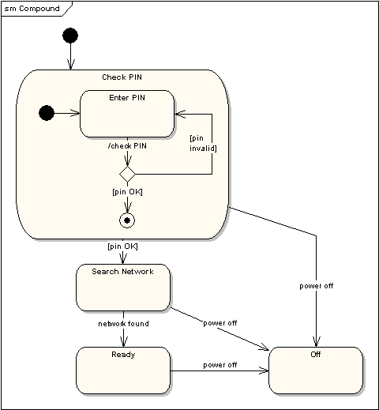
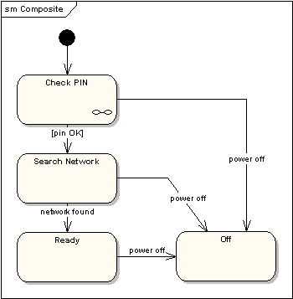
Diagrama de Máquina de Estados: Estados Compuestos
Un diagrama de maquina de estado puede incluir diagramas de sub maquinas, como en el siguiente ejemplo.
La notación en este diagrama indica que los detalles de la sub maquina Check Pin se muestran en un diagrama separado.

Slide 11
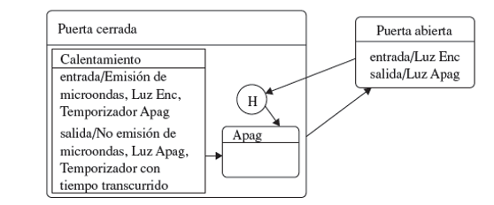
Diagrama de Máquina de Estados: Estados Compuestos
Estado compuesto no ortogonal significa que hay subestados anidados y sólo uno está activo en un momento. Un estado compuesto ortogonal está dividido en regiones que se ejecutan en forma concurrente. En cada región, sólo un subestado está activo en un momento.
Notes:
La figura 7-5 muestra un estado compuesto ortogonal que
representa el congelador de un refrigerador. El enfriamiento y la congelación suceden
en forma concurrente en compartimientos separados, pero el encendido de la luz sucede
cuando se abre cualquiera de las dos puertas.

Slide 12
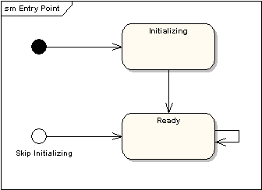
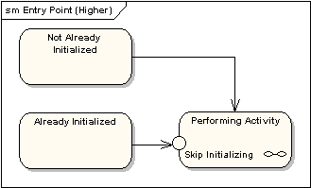
Diagrama de Máquina de Estados: Punto de Entrada
Algunas veces no deseará ingresar una sub maquina en un Estado Inicial normal. Por ejemplo, en la siguiente sub maquina sería normal comenzar en el estado inicial, pero si por alguna razón no fuera necesario realizar la inicialización, sería posible comenzar en el estado Ready realizando una transición al punto de entrada nombrado.
El siguiente diagrama muestra la maquina de estado un nivel hacia arriba:

Slide 13
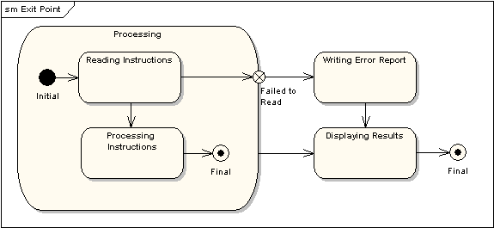
Diagrama de Máquina de Estados: Punto de Salida
Similar al Punto de Entada, es posible nombrar Puntos de Salida nombrados. El siguiente diagrama provee un ejemplo donde el estado ejecutado después del estado de procesos principal depende de que ruta se use para realizar la transición del estado.

Slide 14
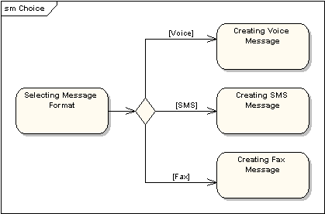
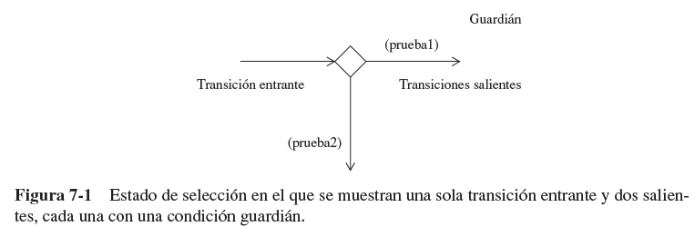
Diagrama de Máquina de Estados: Pseudo estado “Choice” (Elección)
Un pseudo estado se muestra como un diamante con una transición llegando y dos o más transiciones saliendo. El siguiente diagrama muestra que cualquier estado al que se llega después del pseudo estado elección depende del formato del mensaje seleccionado durante la ejecución del estado anterior.

Slide 15
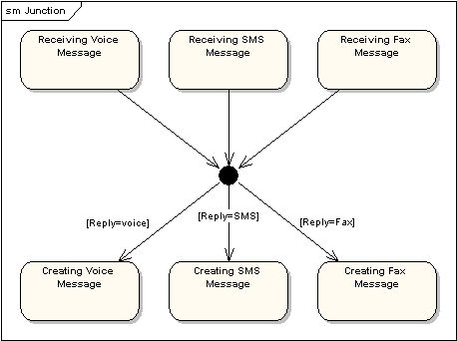
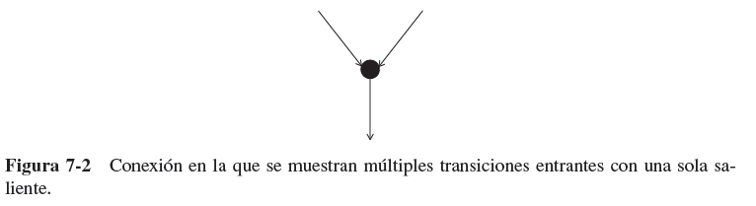
Diagrama de Máquina de Estados: Pseudo estado “Junction” (unión)
Los pseudo estados unión se usan para unir transiciones múltiples. Una sola unión puede tener una o más transiciones de entradas y una o más de salida, y se puede aplicar una guarda a cada transición. Las uniones son libres de semántica; una unión que divide una transición de entrada en transiciones de salida múltiples realiza una rama condicional estática, opuesto a un pseudo estado elección que realiza una rama condicional dinámica.

Slide 16
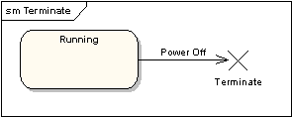
Diagrama de Máquina de Estados: Pseudo estado “Terminate” (terminar)
Ingresar un pseudo terminar indica que la línea de vida de la maquina de estado ha terminado. Un pseudo estado indica que una línea de vida de la maquina de estado ha terminado. Un pseudo estado terminar se denota como una cruz.

Slide 17
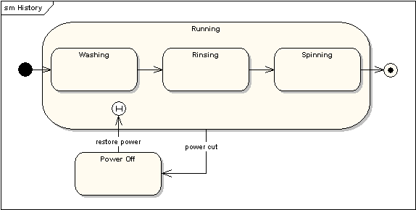
Diagrama de Máquina de Estados: Estado “History” (Historial)
Un estado historial se usa para recordar el estado anterior de una maquina de estado cuando fue interrumpida. El siguiente diagrama ilustra el uso de estados del historial. El ejemplo es una maquina de estado que pertenece a una lavadora.
En esta maquina de estado, cuando una lavadora comienza su proceso será desde el lavado y enjuague hasta el secado. Si hay un corte de luz, el lavarropas se detendrá por lo que pasará al estado Power off (apagado). Luego, cuando la energía retorne, el estado Running (ejecutar) ingresa al símbolo de estado Historial, lo que significa que debería seguir con el proceso donde quedó cuando se corto la energía.

Slide 18
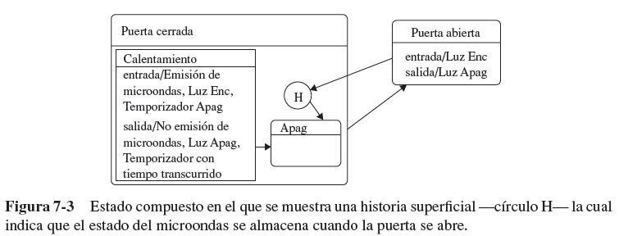
Diagrama de Máquina de Estados: Estado “History” (Historial)
Una historia superficial se indica por medio de un círculo con una H, y una profunda se indica por medio de un círculo con una H*. Se usa una historia superficial para representar un subestado reciente para un estado compuesto, y se usa una profunda para representar una historia recursiva de subestados. En la figura se muestra un estado compuesto que representa un horno de microondas. Cuando la puerta está cerrada, podríamos estar calentando, o el horno sólo podría estar apagado (off). Cuando estamos calentando, un temporizador, una luz y el emisor de microondas están encendidos (on); cuando salimos del modo de calentamiento, el temporizador, la luz y el emisor se apagan. Si la puerta se abre, entonces la luz se enciende y se almacena una historia antes de la transición al estado de apagado.
Se pretende que la historia permita
reanudar, en el punto del tiempo
transcurrido en el temporizador,
si arrancamos de nuevo el horno.

Slide 19
Diagrama de Máquina de Estados: Estado “History” (Historial)
Una historia superficial se indica por medio de un círculo con una H, y una profunda se indica por medio de un círculo con una H*. Se usa una historia superficial para representar un subestado reciente para un estado compuesto, y se usa una profunda para representar una historia recursiva de subestados. En la figura se muestra un estado compuesto que representa un horno de microondas. Cuando la puerta está cerrada, podríamos estar calentando, o el horno sólo podría estar apagado (off). Cuando estamos calentando, un temporizador, una luz y el emisor de microondas están encendidos (on); cuando salimos del modo de calentamiento, el temporizador, la luz y el emisor se apagan. Si la puerta se abre, entonces la luz se enciende y se almacena una historia antes de la transición al estado de apagado.
Se pretende que la historia permita
reanudar, en el punto del tiempo
transcurrido en el temporizador,
si arrancamos de nuevo el horno.

Slide 20
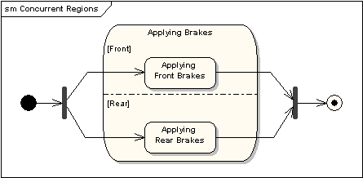
Diagrama de Máquina de Estados: Regiones recientes
Un estado se puede dividir en regiones conteniendo sub estados que existen y se ejecutan concurrentemente. El siguiente ejemplo muestra que dentro del estado “Applying Brakes” (Aplicar frenos), los frenos de adelante y atrás estarán operando simultáneamente e independientemente.

Slide 21
Diagrama de Máquina de Estados: Aclaraciones
Los diagramas de actividad muestran cómo se soporta un solo caso de uso. Los diagramas de interacción muestran el ordenamiento en el tiempo de la creación de objetos y mensajes enviados, pero no son buenos para mostrar cómo se implementan los objetos. Las máquinas de estados muestran un objeto conforme cubre varios casos de uso y están diseñadas para mostrar cómo se deben implementar los objetos.

Slide 22
Diagrama de Máquina de Estados: Ejercicio
Modelar el comportamiento de una cadena de música. Esta puede estar encendida (ON) o apagada (Standby). La cadena tiene reproductor de CD, Radio y Cinta. Se cambia de uno a otro con el botón “mode”. Cuando se enciende la cadena se recuerda el último estado en el
que estuvo utilizando estado histórico.

Slide 23
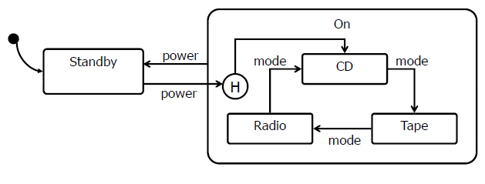
Diagrama de Máquina de Estados: Ejercicio - Solución
Modelar el comportamiento de una cadena de música. Esta puede estar encendida (ON) o apagada (Standby). La cadena tiene reproductor de CD, Radio y Cinta. Se cambia de uno a otro con el botón “mode”. Cuando se enciende la cadena se recuerda el último estado en el
que estuvo utilizando estado histórico.

Slide 24
Diagrama de Máquina de Estados: Ejercicio
Modelar el comportamiento de una cadena de música. Esta puede estar encendida (ON) o apagada (Standby). La cadena tiene reproductor de CD, Radio y Cinta. Se cambia de uno a otro con el botón “mode”. Cuando se enciende la cadena se recuerda el último estado en el
que estuvo sin utilizar estado histórico.

Slide 25
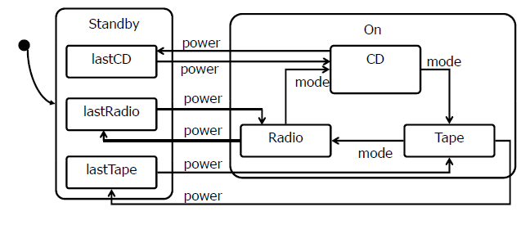
Diagrama de Máquina de Estados: Ejercicio - Solución
Modelar el comportamiento de una cadena de música. Esta puede estar encendida (ON) o apagada (Standby). La cadena tiene reproductor de CD, Radio y Cinta. Se cambia de uno a otro con el botón “mode”. Cuando se enciende la cadena se recuerda el último estado en el
que estuvo sin utilizar estado histórico.

Slide 26
Diagrama de Máquina de Estados
Gracias.

